Slide 2
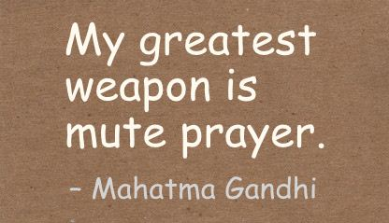
Zoek contact met God

Slide 3
Bid voor elkaar

Slide 4
En ontvang vrijmoedigheid

Slide 5
Dan ben je sterk in God

